Slide 1
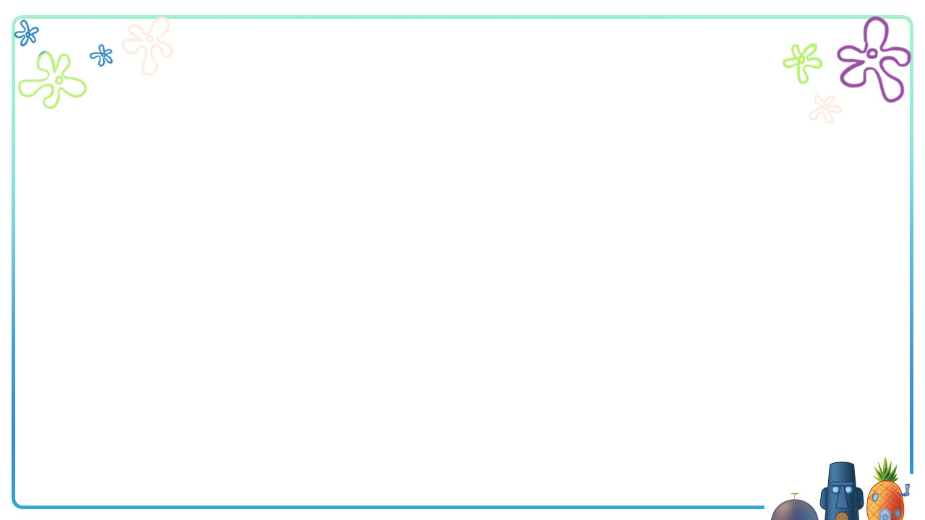




2DGP 1차 발표
2018180018 박선윤

Slide 2
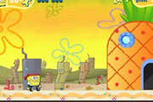



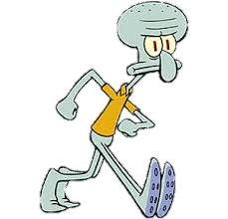
[게임 컨셉]
장애물을 피하고!
아이템을 획득하고!
짜증을 내며 떠난
징징이를 찾으러!
비키니 시티를 배경으로!
횡 스크롤 러닝 게임

Slide 3
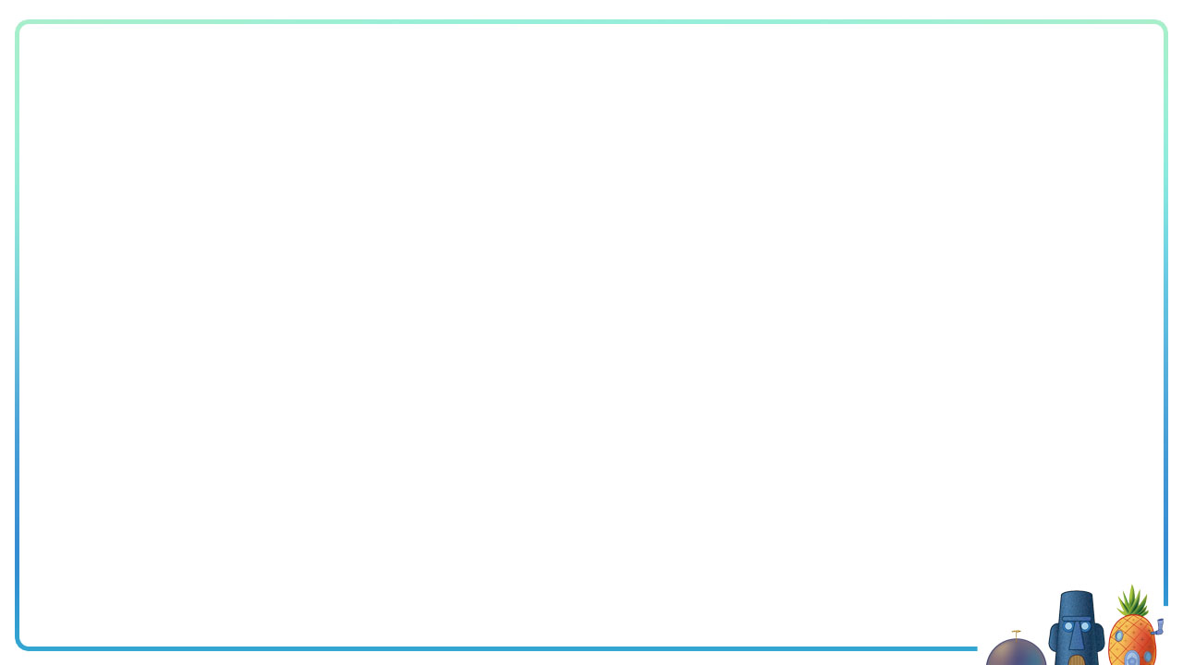
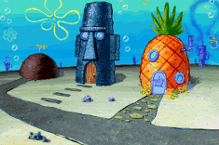








[예상 게임 실행 흐름]
대기화면
캐릭터 선택
로딩화면
각 캐릭터 선택 시 애니메이션 효과

Slide 4



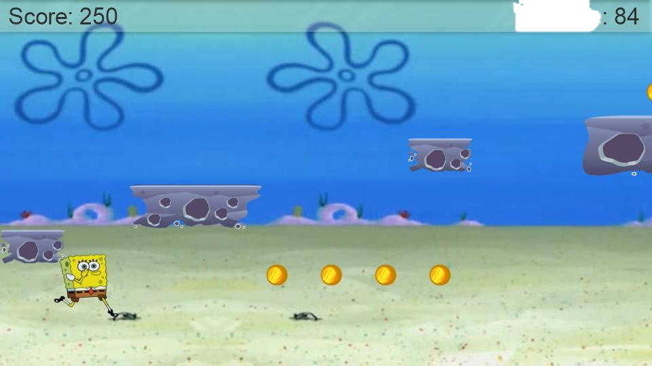
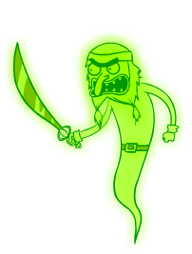



[예상 게임 실행 흐름]
GAME CLEAR!
GAME OVER!
아이템을 먹으며 체력 보충

Slide 5
[개발 범위]
캐릭터 | 키보드 입력에 따른 움직임 움직임에 따른 애니메이션 효과 선택 가능한 캐릭터 2개
맵 | 총 스테이지 5개 맵 5개를 이어 붙이는 형식으로 구현예정
장애물 | 장애물 충돌 시 체력 감소 적절한 위치에 장애물 배치
아이템 | 게살버거, 해파리, 플랑크톤 등 애니메이션 기반 아이템 구현
사운드 | 기존 애니메이션의 배경음악 차용 키 입력에 따른 효과음 추가
난이도 | 특정 횟수 이상 장애물 충돌 시 게임종료 플레이 시간이 늘어날 수록 체력이 감소하는 속도 증가

Slide 6
[개발 일정]
주차 | 내용 | 세부 사항
1주차 | 리소스 수집 | 리소스 수집 및 편집
2주차 | 맵 | 맵 구현, 장애물 설치
3주차 | 캐릭터 | 키보드 입력에 따른 캐릭터 애니메이션 구현
4주차 | 충돌 체크 | 캐릭터와 장애물의 충돌 구현, 충돌에 따른 체력 변화 구현
5주차 | 아이템 | 아이템 배치 및 효과 구현
6주차 | 중간 점검 | 1~5주차 부족한 점 보완
7주차 | 화면 | 로딩화면, 대기실화면, 게임 종료화면, 캐릭터 선택화면 등 각종 화면 구현
8주차 | UI, 사운드 | UI 추가, 효과음 수집 및 BGM 추가
9주차 | 최종 점검 | 최종 점검 및 릴리즈

